Slide 1
第33組 我最棒
final project
109062204唐聖翔 109062207沈家同

Slide 2
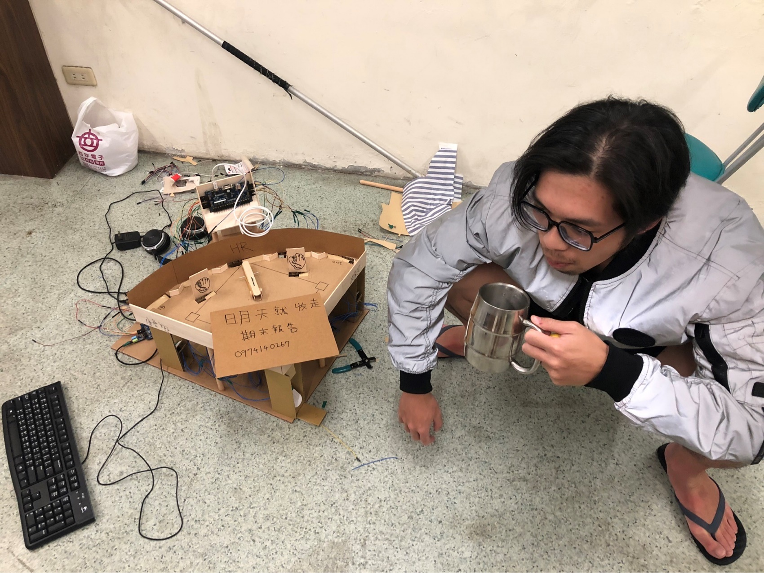
斬乂卍皇天魔地棒球復仇者卍乂龍

Slide 3
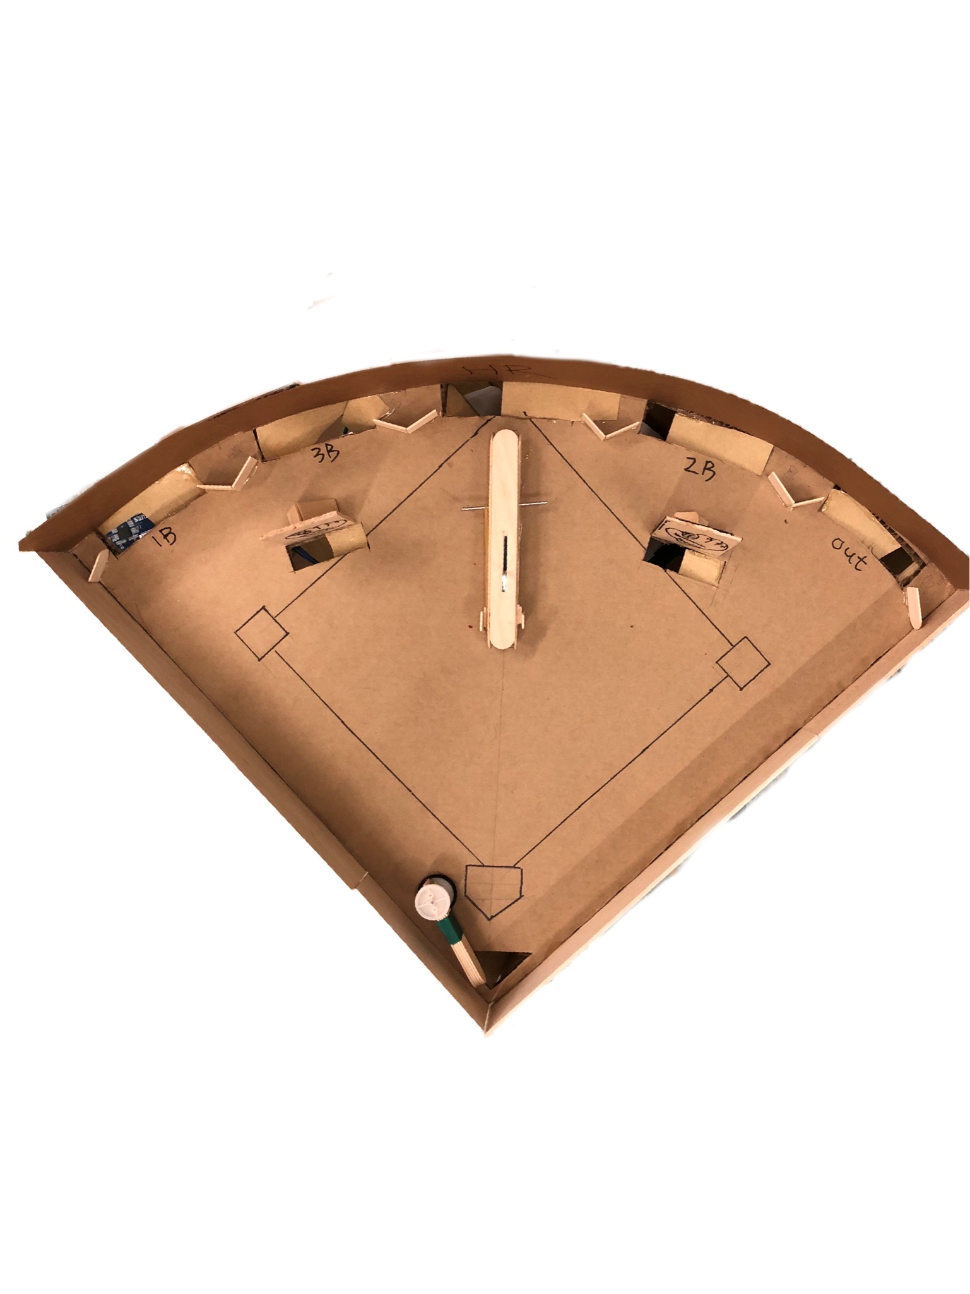
場地配置
三壘安打
二壘安打
一壘安打
投球
打擊

Slide 4
場地配置
出局

Slide 5
場地配置
全壘打

Slide 6
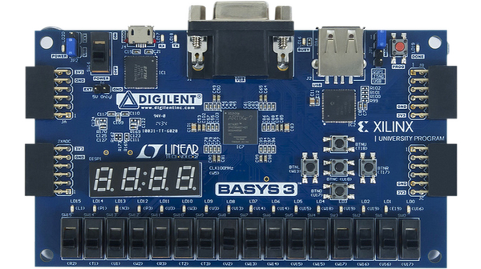
FPGA計分面板
A隊:B隊
好球數
出局數
上壘狀況

Slide 7
遊戲規則
01
先攻者為A隊，先守者為B隊，由各自shift進行投打
02
規則與正式棒球類似，但只比三局沒有壞球
03
中場休息需按下space鍵進行攻守交換
04
投手需自行將球塞入投球軌道

Slide 8
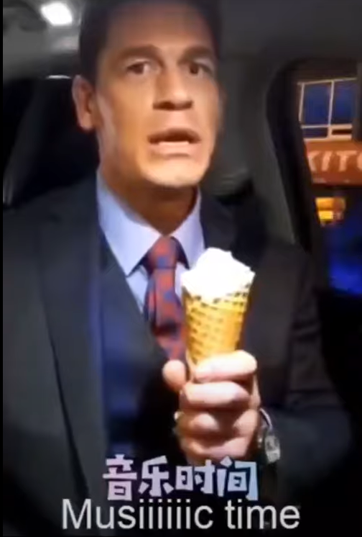
實際操作
请单击此处输入您的文本内容，可更改文字的颜色或者大小等属性。
添加标题
请单击此处输入您的文本内容，可更改文字的颜色或者大小等属性。
添加标题
请单击此处输入您的文本内容，可更改文字的颜色或者大小等属性。
添加标题
遊戲

Slide 9
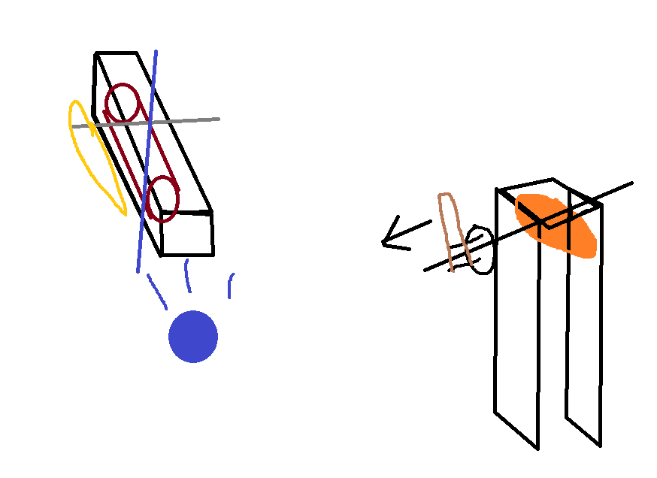
投球原理
请单击此处输入您的文本内容，可更改文字的颜色或者大小等属性。
添加标题
请单击此处输入您的文本内容，可更改文字的颜色或者大小等属性。
添加标题
请单击此处输入您的文本内容，可更改文字的颜色或者大小等属性。
添加标题

Slide 10
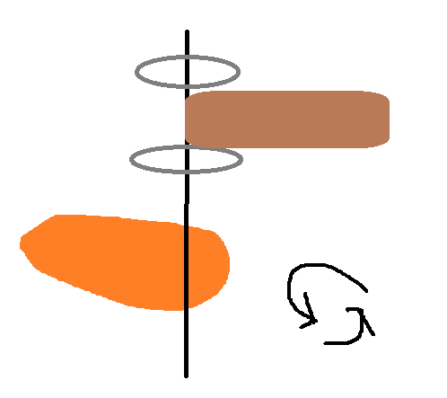
打擊原理
请单击此处输入您的文本内容，可更改文字的颜色或者大小等属性。
添加标题
请单击此处输入您的文本内容，可更改文字的颜色或者大小等属性。
添加标题
请单击此处输入您的文本内容，可更改文字的颜色或者大小等属性。
添加标题

Slide 11
工作分配
唐
投打裝置設置
唐
音樂設計
沈
微動開關設置
沈
計分FSM設計

Slide 12
實作完成度 (80%)：現有功能
01
按鍵自動投打球
02
自動換場、結算
03
攻守交換、全壘打特別音效
04
計分的顯示

Slide 13
實作完成度 ：目標增加的功能
01
連接VGA螢幕顯示計分及上壘狀況
02
自動回收球及投球入球
03
變化球
04

Slide 14
課外部分與面對到的困難
微動開關的設置
(花費整體三成時間)
兩片FPGA的連接
(花費整體一成時間)
構思及設計場地物件
(花費整體兩成時間)
實作DIY
(花費整體四成時間)

Slide 15
THANKS

